Slide 1





BÁO CÁO ĐỒ ÁN
Hệ Quản Trị Cơ Sở Dữ Liệu
CHỦ ĐỀ:QUẢN LÝ HIỆU SÁCH HẢI AN
Nhóm: 1
Giảng viên phụ trách: Thầy Nguyễn Hồ Duy Tri

Slide 2


THÀNH VIÊN
HỌ VÀ TÊN | MSSV
HUỲNH LÊ PHONG | 21520086
NGUYỄN QUỐC TRẠNG | 21521556
NGUYỄN TRIỆU VY | 21522812

Slide 3


NỘI DUNG
1
2
3
Giới Thiệu
Xây Dựng Và Quản Lý Giao Tác
Xử lý đồng thời
4
5
Thiết Kế Giao Diện
Kết Luận

Slide 4
1. Giới Thiệu
Phát Biểu Bài Toán
Khoa học - Công nghệ và đổi mới liên tục phát triển
Đối mặt với các thử thách trong việc quản lý người dùng, nhân viên, sản phẩm …, lưu trữ dữ liệu trên giấy dễ bị mất, sai sót
=> Triển khai một hệ thống quản lý hiệu sách là một giải pháp được đánh giá cao, thuận tiện cho việc quản lý, giải quyết các vấn đề cần thiết
Mục Tiêu
1. Quản lý các quá trình thêm, xóa, sửa, làm mới, tìm kiếm thông tin một cách nhanh chóng và dễ dàng
2. Tiết kiệm thời gian
3. Nâng cao hiệu quả làm việc của hiệu sách
4. Tăng cường tính bảo mật thông tin
5. Quản lý đầy đủ các thông tin
6. Thông tin được lưu trữ trong cơ sở dữ liệu, có thể sao lưu và phục hồi dễ dàng và đáng tin cậy

Slide 5
1. Giới Thiệu
Phân tích yêu cầu
Yêu cầu chức năng
1. Lưu trữ dữ liệu
Lưu trữ tất cả thông tin trong cơ sở dữ liệu, giúp truy xuất, sao lưu và phục hồi dễ dàng
2. Thêm, xóa, sửa, tìm kiếm, thống kê, tính toán
Hệ thống cần có các thao tác thêm, xóa, sửa … trong từng loại quản lý của hiệu sách
3. Chức năng phân quyền
Bộ phận quản lý hệ thống phân quyền cho từng nhân viên ở các bộ phận khác nhau
ADMIN và quản lý được toàn quyền xử lý và giám sát hệ thống

Slide 6
1. Giới Thiệu
Phân tích yêu cầu
Yêu cầu phi chức năng
1. Độ bảo mật
Cần đảm bảo tính bảo mật đối với thông tin của khách hàng, nhân viên và tài khoản của hiệu sách
2. Thân thiện với người dùng
Có giao diện thân thiện, giúp người dùng dễ dàng sử dụng hệ thống
3. Dễ dàng bảo trì, cập nhật
Có khả năng dễ dàng bảo trì, nâng cấp và cập nhật khi có yêu cầu mới
4. Độ ổn định chính xác
Đảm bảo độ ổn định cao, hoạt động liên tục mà không gặp sự cố, các số liệu báo cáo thống kê tự động
5. Khả năng tương thích
Đảm bảo tương thích với môi trường ứng dụng khác nhau

Slide 7
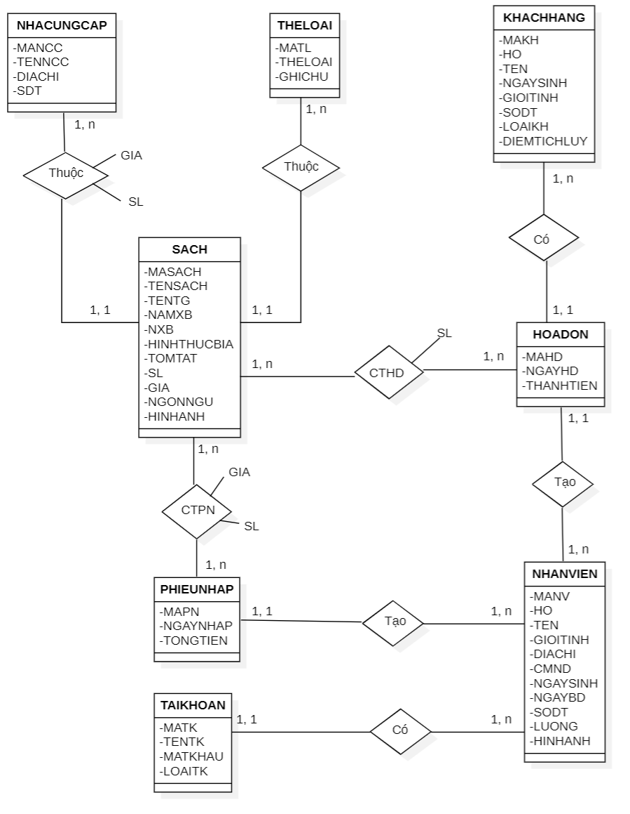
1. Giới Thiệu
Xây dựng cơ sở dữ liệu
Sử dụng CSDL Oracle 21c để lưu trữ dữ liệu:
Username: DOANHEQUANTRI
Password: 12345678
Mô hình thực thể mối kết hợp (ERD)

Slide 8
1. Giới Thiệu
Xây dựng cơ sở dữ liệu
Mô hình quan hệ:
NHACUNGCAP (MaNCC, TenNCC, DiaChi, SDT)
THELOAI (MaTL, TheLoai, GhiChu)
SACH (MaSach, TenSach, MaTL, TenTG, NamXB, NXB, HinhThucBia, TomTat, SL, Gia, MaNCC, NgonNgu, HinhAnh)
KHACHHANG (MaKH, Ho, Ten, NgaySinh, GioiTinhh, SoDT, LoaiKH, DiemTichLuy)
NHANVIEN (MaNV, Ho, Ten, GioiTinh, DiaChi, CMND, NgaySinh, NgayBD, SoDT, Luong, HinhAnh)
TAIKHOAN (MaTK, TenTK, MatKhau, LoaiTK, MaNV)
HOADON (MaHD, NgayHD, MaNV, MaKH, ThanhTien)
CTHD (MaHD, MaSach, SL)
PHIEUNHAP (MaPN, NgayNhap, TongTien, MaNV)
CTPN (MaSach, MaPN, SL, Gia)

Slide 9
1. Giới Thiệu
Xây dựng cơ sở dữ liệu
Bảng thuyết minh quan hệ và thuộc tính
NHACUNGCAP
Thuộc tính | Kiểu dữ liệu | Ràng buộc | Giá trị mặc định | Ý nghĩa
MaNCC | Number | Khóa chính, not null | Tự động | Mã nhà cung cấp
TenNCC | Varchar2(100) | Not null |  | Tên nhà cung cấp
DiaChi | Varchar2(100) | Not null |  | Địa chỉ nhà cung cấp
SDT | Varchar2(12) |  |  | Số điện thoại nhà cung cấp
KHACHHANG
Thuộc tính | Kiểu dữ liệu | Ràng buộc | Giá trị mặc định | Ý nghĩa
MaKH | Number | Khóa chính, not null | Tự động | Mã khách hàng
Ho | Varchar2(20) | Not null |  | Họ khách hàng
Ten | Varchar2(20) | Not null |  | Tên khách hàng
NgaySinh | Date | Not null |  | Ngày sinh khách hàng
GioiTinh | Varchar2(10) | Not null |  | Giới tính khách hàng
SoDT | Varchar2(10) |  |  | Số điện thoại
LoaiKH | Varchar2(20) |  |  | Loại khách hàng
DiemTichLuy | Number |  | 0 | Điểm tích lũy

Slide 10
1. Giới Thiệu
Xây dựng cơ sở dữ liệu
Bảng thuyết minh quan hệ và thuộc tính
SACH
Thuộc tính | Kiểu dữ liệu | Ràng buộc | Giá trị mặc định | Ý nghĩa
MaSach | Number | Khóa chính, not null | Tự động | Mã sách
TenSach | Varchar2(80) | Not null |  | Tên sách
MaTL | Number | Khóa ngoại tham chiếu đến khóa chính MaTL của bảng THELOAI, not null |  | Mã thể loại
TenTG | Varchar2(150) |  |  | Tên tác giả
NamXB | Date |  |  | Năm xuất bản
NXB | Varchar2(60) |  |  | Nhà xuất bản
HinhThucBia | Varchar2(15) |  |  | Hình thức bìa
TomTat | Varchar2 (1000) |  |  | Tóm tắt
SL | Number |  |  | Số lượng tồn
Gia | Number |  |  | Giá bán sách
MaNCC | Number | Khóa ngoại tham chiếu đến khóa chính MaNCC của bảng NHACUNGCAP, not null |  | Mã nhà cung cấp
NgonNgu | Varchar2(35) |  |  | Ngôn ngữ sách
HinhAnh | Varchar2(500) |  |  | Hình bìa sách
THELOAI
Thuộc tính | Kiểu dữ liệu | Ràng buộc | Giá trị mặc định | Ý nghĩa
MaTL | Number | Khóa chính, not null | Tự động | Mã thể loại
TheLoai | Varchar2(30) | Not null |  | Tên thể loại
GhiChu | Varchar2(1000) |  |  | Ghi chú

Slide 11
1. Giới Thiệu
Xây dựng cơ sở dữ liệu
Bảng thuyết minh quan hệ và thuộc tính
NHANVIEN
Thuộc tính | Kiểu dữ liệu | Ràng buộc | Giá trị mặc định | Ý nghĩa
MaNV | Number | Khóa chính, not null | Tự động | Mã nhân viên
Ho | Varchar2(20) | Not null |  | Họ nhân viên
Ten | Varchar2(20) | Not null |  | Tên nhân viên
GioiTinh | Varchar2(15) |  |  | Giới tính nhân viên
DiaChi | Varchar2(100) | Not null |  | Địa chỉ nhà
CMND | Varchar2(15) | Not null |  | Chứng minh nhân dân
NgaySinh | Date | Not null |  | Ngày sinh nhân viên
NgayBD | Date | Not null |  | Ngày vào làm
SoDT | Varchar2(10) | Not null |  | Số điện thoại
Luong | Number | Not null |  | Lương
HinhAnh | Varchar2(500) |  |  | Hình ảnh
TAIKHOAN
Thuộc tính | Kiểu dữ liệu | Ràng buộc | Giá trị mặc định | Ý nghĩa
MaTK | Number | Khóa chính, not null | Tự động | Mã tài khoản
TenTK | Varchar2(30) |  |  | Tên tài khoản
MatKhau | Varchar2(30) |  |  | Mật khẩu tài khoản
LoaiTK | Varchar2(30) |  |  | Loại tài khoản
MaNV | Number | Khóa ngoại tham chiếu đến khóa chính MaNV của bảng NHANVIEN, not null |  | Mã nhân viên

Slide 12
1. Giới Thiệu
Xây dựng cơ sở dữ liệu
Bảng thuyết minh quan hệ và thuộc tính
HOADON
Thuộc tính | Kiểu dữ liệu | Ràng buộc | Giá trị mặc định | Ý nghĩa
MaHD | Number | Khóa chính, not null | Tự động | Mã hóa đơn
NgayHD | Date | Not null |  | Ngày hóa đơn
MaNV | Number | Khóa ngoại tham chiếu đến khóa chính MaNV của bảng NHANVIEN, not null |  | Mã nhân viên
MaKH | Number | Khóa ngoại tham chiếu đến khóa chính MaKH của bảng KHACHHANG |  | Mã khách hàng
ThanhTien | Number |  | 0 | Thành tiền của hóa đơn
CTHD
Thuộc tính | Kiểu dữ liệu | Ràng buộc | Giá trị mặc định | Ý nghĩa
MaHD | Number | Khóa chính, khóa ngoại tham chiếu đến khóa chính MaHD của bảng HOADON, not null | Tự động | Mã hóa đơn
MaSach | Number | Khóa chính, khóa ngoại tham chiếu đến khóa chính MaSach của bảng SACH, not null |  | Mã sách
SL | Number | Not null |  | Số lượng
Gia | Number | Not null |  | Giá bán sách

Slide 13
1. Giới Thiệu
Xây dựng cơ sở dữ liệu
Bảng thuyết minh quan hệ và thuộc tính
PHIEUNHAP
Thuộc tính | Kiểu dữ liệu | Ràng buộc | Giá trị mặc định | Ý nghĩa
MaPN | Number | Khóa chính, not null | Tự động | Mã phiếu nhập
NgayNhap | Date | Not null |  | Ngày nhập hàng
TongTien | Number |  | 0 | Tổng tiền của phiếu nhập
MaNV | Number | Khóa ngoại tham chiếu đến khóa chính MaNV của bảng NHANVIEN, not null |  | Mã nhân viên
CTPN
Thuộc tính | Kiểu dữ liệu | Ràng buộc | Giá trị mặc định | Ý nghĩa
MaSach | Number | Khóa chính, khóa ngoại tham chiếu đến khóa chính MaSach của bảng SACH, not null |  | Mã sách
MaPN | Number | Khóa chính, khóa ngoại tham chiếu đến khóa chính MaPN của bảng PHIEUNHAP, not null | Tự động | Mã phiếu nhập
SL | Number | Not null |  | Số lượng
Gia | Number | Not null |  | Giá nhập sách

Slide 14
1. Giới Thiệu
Mô tả ràng buộc toàn vẹn
Ràng buộc toàn vẹn có bối cảnh trên 1 quan hệ
Ràng buộc toàn vẹn khóa chính, unique
Ràng buộc liên thuộc tính
Ràng buộc toàn vẹn có bối cảnh trên nhiều quan hệ
Ràng buộc toàn vẹn khóa ngoại
Ràng buộc liên thuộc tính liên quan hệ
Ràng buộc do thuộc tính tổng hợp

Slide 15
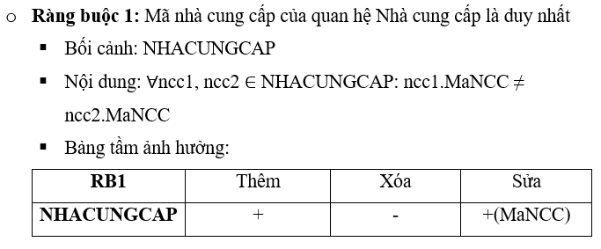
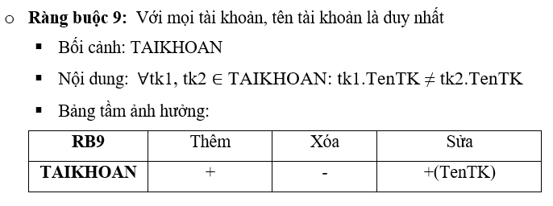
1. Giới Thiệu
Ràng buộc toàn vẹn có bối cảnh trên 1 quan hệ
Ràng buộc toàn vẹn khóa chính, unique
Ví dụ:
Ràng buộc 1: Mã nhà cung cấp của quan hệ Nhà cung cấp là duy nhất
Ràng buộc 2: Mã thể loại sách của quan hệ Thể loại là duy nhất
Ràng buộc 3: Mã sách của quan hệ Sách là duy nhất
Ràng buộc 4: Mã khách hàng của quan hệ Khách hàng là duy nhất
Ràng buộc 5: Mã nhân viên của quan hệ Nhân viên là duy nhất
Ràng buộc 6: Mã tài khoản của quan hệ Tài khoản là duy nhất
Ràng buộc 7: Mã hóa đơn của quan hệ Hóa đơn là duy nhất
Ràng buộc 8: Mã phiếu nhập hàng của quan hệ Phiếu nhập là duy nhất
Ràng buộc 9: Với mọi tài khoản, tên tài khoản là duy nhất

Slide 16
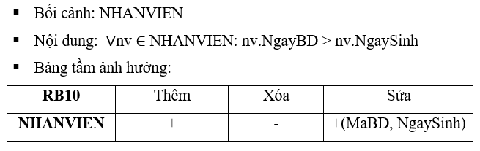
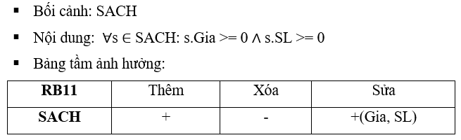
1. Giới Thiệu
Ràng buộc toàn vẹn có bối cảnh trên 1 quan hệ
Ràng buộc toàn vẹn liên thuộc tính
Ràng buộc 10: Với mọi nhân viên, ngày bắt đầu làm (NgayBD) luôn lớn hơn ngày sinh (NgaySinh) của nhân viên đó.
Ràng buộc 11: Với mọi cuốn sách, kiểm tra Giá và Số lượng luôn lớn hơn hoặc bằng 0.

Slide 17
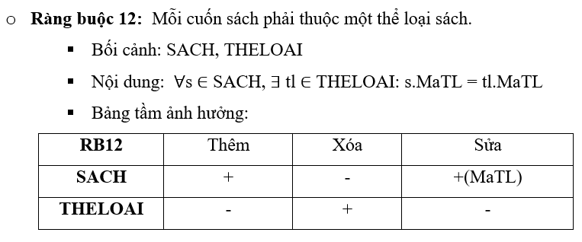
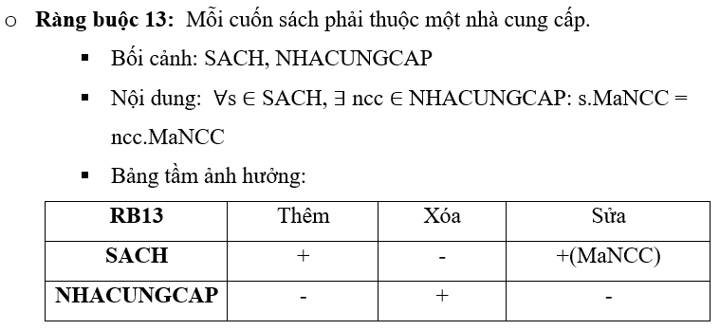
1. Giới Thiệu
Ràng buộc toàn vẹn có bối cảnh trên nhiều quan hệ
Ràng buộc toàn vẹn khóa ngoại
Ví dụ:
Ràng buộc 12: Mỗi cuốn sách phải thuộc một thể loại sách
Ràng buộc 13: Mỗi cuốn sách phải thuộc một nhà cung cấp
Ràng buộc 14: Mỗi tài khoản phải thuộc một nhân viên
Ràng buộc 15: Mỗi hóa đơn phải có Mã nhân viên tạo hóa đơn đó
Ràng buộc 16: Mỗi phiếu nhập hàng phải lưu thông tin nhân viên nhập
Ràng buộc 17: Mỗi chi tiết phiếu nhập hàng phải lưu Mã sách và Mã phiếu nhập hàng
Ràng buộc 18: Mỗi chi tiết hóa đơn phải lưu Mã hóa đơn và Mã sách

Slide 18
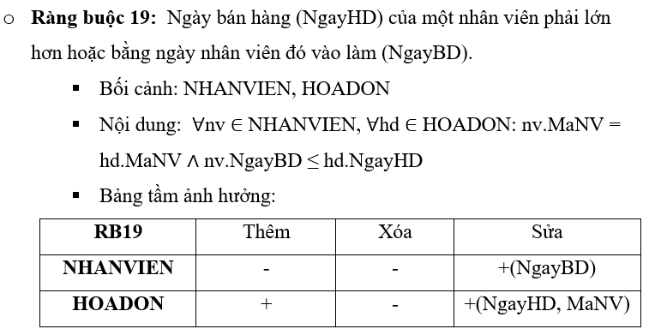
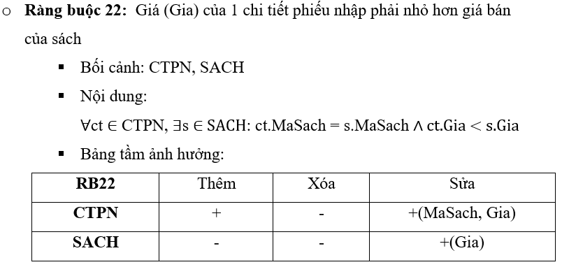
1. Giới Thiệu
Ràng buộc toàn vẹn có bối cảnh trên nhiều quan hệ
Ràng buộc liên thuộc tính liên quan hệ
Ví dụ:
Ràng buộc 19: Ngày bán hàng (NgayHD) của một nhân viên phải lớn hơn hoặc bằng ngày nhân viên đó vào làm (NgayBD)
Ràng buộc 20: Ngày nhập hàng (NgayNhap) vào kho hàng của một nhân viên phải lớn hơn hoặc bằng ngày nhân viên đó vào làm (NgayBD)
Ràng buộc 21: Ngày mua hàng (NgayHD) của một khách hàng phải lớn hơn hoặc bằng ngày sinh của khách hàng đó (NgaySinh)
Ràng buộc 22: Giá (Gia) của 1 chi tiết phiếu nhập phải nhỏ hơn giá bán của sách

Slide 19
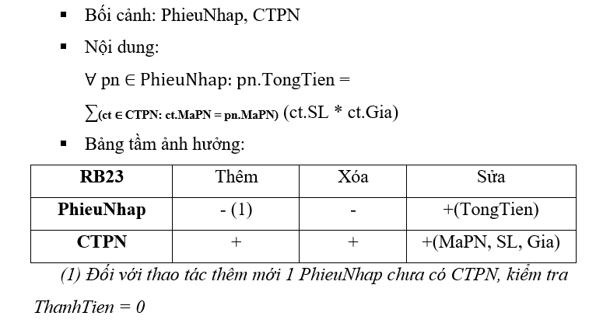
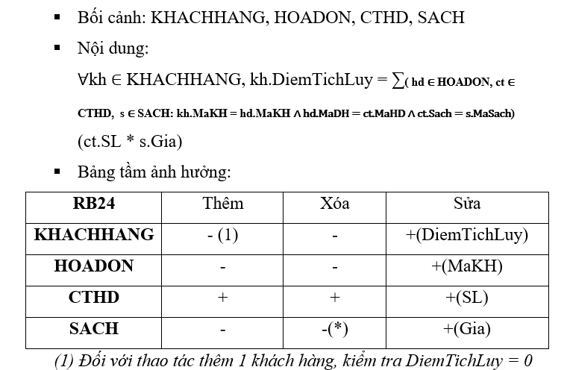
1. Giới Thiệu
Ràng buộc toàn vẹn có bối cảnh trên nhiều quan hệ
Ràng buộc liên thuộc tính liên quan hệ
Ràng buộc 23: Tổng tiền (TongTien) của 1 Phiếu nhập là tổng giá (SL*Gia) của các chi tiết phiếu nhập thuộc phiếu nhập đó.
Ràng buộc 24: Điểm tích lũy (DiemTichLuy) của 1 khách hàng là tổng giá trị (SL * GIA) của các CTHD, với GIA là thuộc tính trong bảng SACH ứng với các chi tiết hóa đơn của khách hàng đó.

Slide 20
2. Xây Dựng Và Quản Lý Giao Tác
Quy Định Hệ Thống Giao Tác
Tự động tăng MaNCC lên 1 đơn vị so với MaNCC lớn nhất trong bảng NHACUNGCAP khi thực hiện thêm mới
Tự động tăng MaSach lên 1 đơn vị so với MaTL lớn nhất trong bảng THELOAI khi thực hiện thêm mới
Tự động tăng MaSach lên 1 đơn vị so với MaSach lớn nhất trong bảng SACH khi thực hiện thêm mới một sách
Tự động tăng MaKH lên 1 đơn vị so với MaKH lớn nhất trong bảng KHACHHANG khi thực hiện thêm mới
Tự động tăng MaNV lên 1 đơn vị so với MaNV lớn nhất trong bảng NHANVIEN khi thực hiện thêm mới
Tự động tăng MaTK lên 1 đơn vị so với MaTK lớn nhất trong bảng TAIKHOAN khi thực hiện thêm mới
Tự động tăng MaHD lên 1 đơn vị so với MaHD lớn nhất trong bảng HOADON khi thực hiện thêm mới
Tự động tăng MaPN lên 1 đơn vị so với MaPN lớn nhất trong bảng PHIEUNHAP khi thực hiện thêm mới

Slide 21
2. Xây Dựng Và Quản Lý Giao Tác
Quy Định Hệ Thống Giao Tác
Tự động cập nhật lại THANHTIEN của một hóa đơn và DIEMTICHLUY và LOAIKH của khách hàng tương ứng sau khi: Insert một CTHD mới Update giá sách của SACH thuộc CTHD của HOADON đó Update CTHD thuộc HOADON đó Delete một CTHD thuộc HOADON đó
Tự động cập nhật lại TongTien của một PhieuNhap sau khi update (MaPN, Gia) hoặc delete một CTPN thuộc PhieuNhap đó
Tự động phân loại khách hàng và cập nhật lại điểm tích lũy của khách hàng khi update (MAKH) trong hóa đơn của khách hàng: Điểm tích lũy < 500000: loại khách hàng “Thường” Điểm tích lũy >= 500000: loại khách hàng “Thân Thiết” Điểm tích lũy >= 2000000: loại khách hàng “VIP”
Tự động cập nhật lại số lượng sách trong bảng SACH khi update hoặc delete CTHD tương ứng
Tự động cập nhật lại số lượng sách trong bảng SACH khi update hoặc delete CTPN tương ứng

Slide 22
2. Xây Dựng Và Quản Lý Giao Tác
Xây dựng và mô tả Trigger
Trigger | Sự kiện | Bảng | Mô tả
TRG19_NGBD_NGHD_NHANVIEN_up | UPDATE | NHANVIEN | Ràng buộc 19
TRG19_NGBD_NGHD_HOADON_in_up | INSERT, UPDATE | HOADON | Ràng buộc 19
TRG20_NGBD_NGNHAP_NHANVIEN_up | UPDATE | NHANVIEN | Ràng buộc 20
TRG20_NGBD_NGNHAP_PHIEUNHAP_in_up | INSERT, UPDATE | PHIEUNHAP | Ràng buộc 20
TRG21_NGSINHKH_NGHD_KHACHHANG_up | UPDATE | KHACHHANG | Ràng buộc 21
TRG21_NGSINHKH_NGHD_HOADON_in_up | INSERT, UPDATE | HOADON | Ràng buộc 21
TRG22_GIANHAP_GIABAN_CTPN_in_up | INSERT, UPDATE | CTPN | Ràng buộc 22
TRG_ThanhTien_HOADON_in | INSERT | HOADON | Khi thêm 1 hóa đơn mới kiểm tra Thành tiền = 0
TRG_DiemTL_KHACHHANG_in | INSERT | KHACHHANG | Khi thêm 1 khách hàng mới kiểm tra Điểm tích lũy = 0

Slide 23
2. Xây Dựng Và Quản Lý Giao Tác
Xây dựng và mô tả Trigger
Trigger | Sự kiện | Bảng | Mô tả
TRG_AUTO_SL_ThanhTien_DiemTL_LoaiKH_CTHD_up | UPDATE | CTHD | Cập nhật lại SL (SACH), ThanhTien (HOADON), DIEMTICHLUY, LOAIKH (KHACHHANG) khi có sự thay đổi số lượng sách trong 1 CTHD liên quan. NEW
TRG_AUTO_SL_ThanhTien_DiemTL_LoaiKH_CTHD_de_up | DELETE, UPDATE | CTHD | Cập nhật lại SL (SACH), ThanhTien (HOADON), DIEMTICHLUY, LOAIKH (KHACHHANG) khi có sự thay đổi số lượng sách trong 1 CTHD liên quan. OLD
TRG_AUTO_checkGIA_ThanhTien_DIEMTL_LOAIKH_SACH_upGIA | UPDATE | SACH | Khi cập nhật giá trên bảng SACH, kiểm tra GIA, cập nhật THANHTIEN (HOADON), DIEMTICHLUY, LOAIKH (KHACHHANG)
TRG_TongTienNhapSach_PhieuNhap_in | INSERT | PHIEUNHAP | Khi thêm mới 1 phiếu nhập kiểm tra Tổng tiền = 0
TRG_AUTO_SL_TongTienNhapSach_CTPN_up | UPDATE | CTPN | Cập nhật lại SL (SACH), TONGTIEN (PHIEUNHAP), khi có sự thay đổi số lượng sách trong 1 CTPN liên quan. NEW
TRG_AUTO_SL_TongTienNhapSach_CTPN_de_up | DELETE, UPDATE | CTPN | Cập nhật lại SL (SACH), TONGTIEN (PHIEUNHAP), khi có sự thay đổi số lượng sách trong 1 CTPN liên quan. OLD

Slide 24
2. Xây Dựng Và Quản Lý Giao Tác
Xây dựng và mô tả Stored Procedure
Store Procedure | Mô tả
sp_ThemCTPN | Dùng thay cho câu lệnh INSERT INTO khi thêm thông tin của một chi tiết phiếu nhập (CTPN)
sp_ThemCTHD | Dùng thay cho câu lệnh INSERT INTO khi thêm thông tin của một chi tiết hóa đơn (CTHD)
sp_XoaNhanVien | Dùng thay cho câu lệnh DELETE FROM khi xóa toàn bộ thông tin của một nhân viên dựa trên mã nhân viên
sp_XoaKHACHHANG | Dùng thay cho câu lệnh DELETE FROM khi xóa toàn bộ thông tin của một khách hàng dựa trên mã khách hàng
sp_XoaHOADON | Dùng thay cho câu lệnh DELETE FROM khi xóa toàn bộ thông tin của một hóa đơn dựa trên mã hóa đơn
sp_XoaPHIEUNHAP | Dùng thay cho câu lệnh DELETE FROM khi xóa toàn bộ thông tin của một phiếu nhập dựa trên mã phiếu nhập
sleep | Dùng để dừng thực thi thủ tục trong một khoảng thời gian được truyền vào

Slide 25

3. Xử lý đồng thời
3.1. Các vấn đề nhận diện xử lý đồng thời trong hệ thống quản lý hiệu sách
3.1.1 Lost Update
3.1.3 Non-Repeatable Read
3.1.2 Dirty Read
3.1.4 Phantom Read

Slide 26
Tình trạng này xảy ra khi có nhiều hơn một giao tác cùng thực hiện cập nhật trên 1 đơn vị dữ liệu. Khi đó, tác dụng của giao tác cập nhật thực hiện sau sẽ đè lên tác dụng của thao tác cập nhật trước.
3.1.1 Lost Update
Tình huống 1: Khi nhân viên bán hàng thực hiện thêm dữ liệu một chi tiết hóa đơn sau khi bán hết tất cả số lượng sách số 1 (22 cuốn), cùng lúc đó một nhân viên kho tiến hành thêm một chi tiết phiếu nhập với cùng một mã sách (Sách số 1) với nhân viên bán hàng, có thể xảy ra mất dữ liệu.
Tình huống 2: Khi nhân viên bán hàng thực hiện thêm dữ liệu một chi tiết hóa đơn với số lượng sách số 1 được bán đi 22 cuốn ( sách số 1 chỉ có 22 cuốn) , cùng lúc đó một nhân viên bán hàng khác lại tiến hành thêm một chi tiết hóa đơn vẫn là sách số 1 với số lượng là 22 cuốn, có thể xảy ra mất dữ liệu.
Tình huống 3: Khi nhân viên kho thực hiện thêm dữ liệu một chi tiết phiếu nhập cho mã phiếu nhập 11 với mã sách 1, cùng lúc đó một nhân viên kho khác tiến hành thêm một chi tiết phiếu nhập cho mã phiếu nhập 12 với cùng một mã sách 1, có thể xảy ra mất dữ liệu.

Slide 27
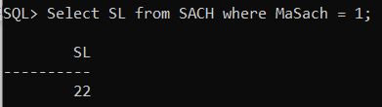
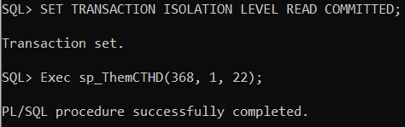
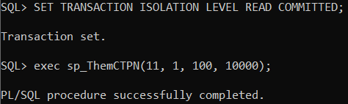
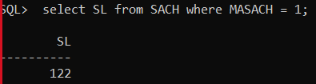
Tình huống 1
3.1.1 Lost Update
Transaction T1 (Nhân viên bán hàng thêm một chi tiết hóa đơn vào hóa đơn số 369 với mã sách bằng 1) | Transaction T2 (Nhân viên kho thêm một chi tiết phiếu nhập vào phiếu nhập số 11 với mã sách bằng 1)
Mô tả tình huống trên hệ quản trị Oracle

Slide 28
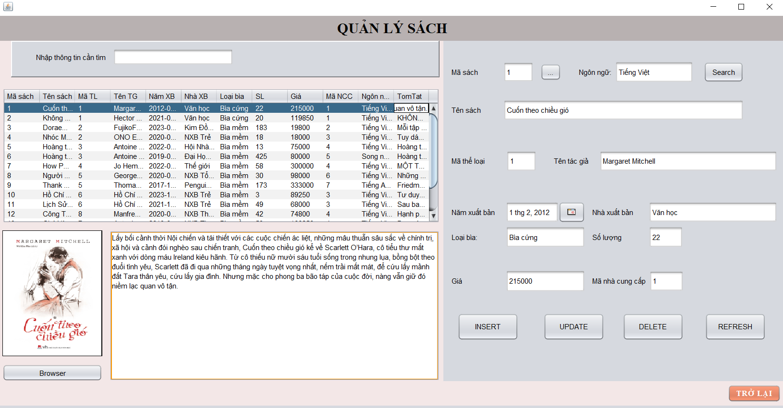
Tình huống 1
3.1.1 Lost Update
Mức chương trình
Màn hình 1: nhân viên bán hàng xem thông tin số lượng sách của sách số 1

Slide 29
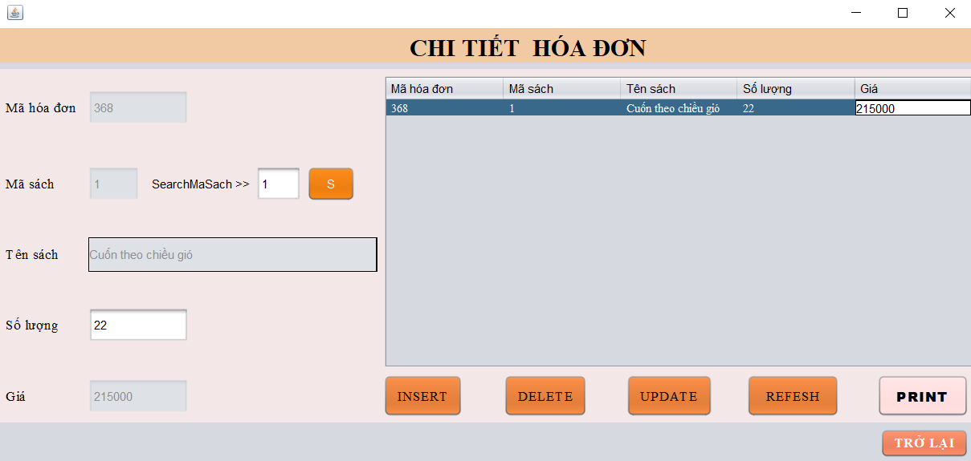
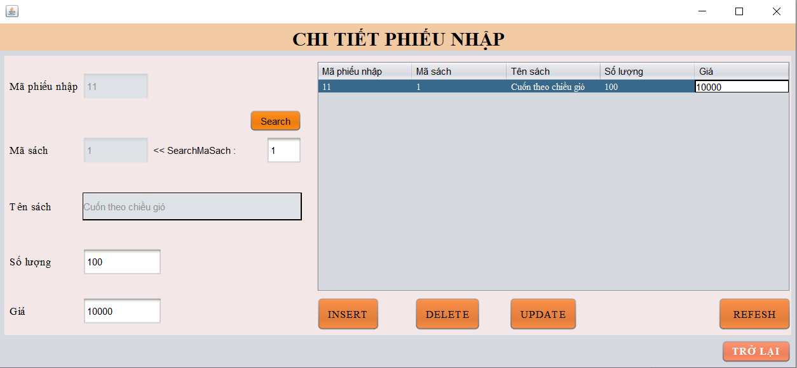
Tình huống 1
3.1.1 Lost Update
Mức chương trình
Màn hình 1: Nhân viên bán hàng thêm một chi tiết vào hóa đơn số 368 với mã sách số 1 và số lượng 22 cuốn (bán toán bộ sách số 1)
Màn hình 2: Nhân viên kho thêm một chi tiết vào phiếu nhập số 11 với mã sách số 1 và số lượng 100 cuốn

Slide 30
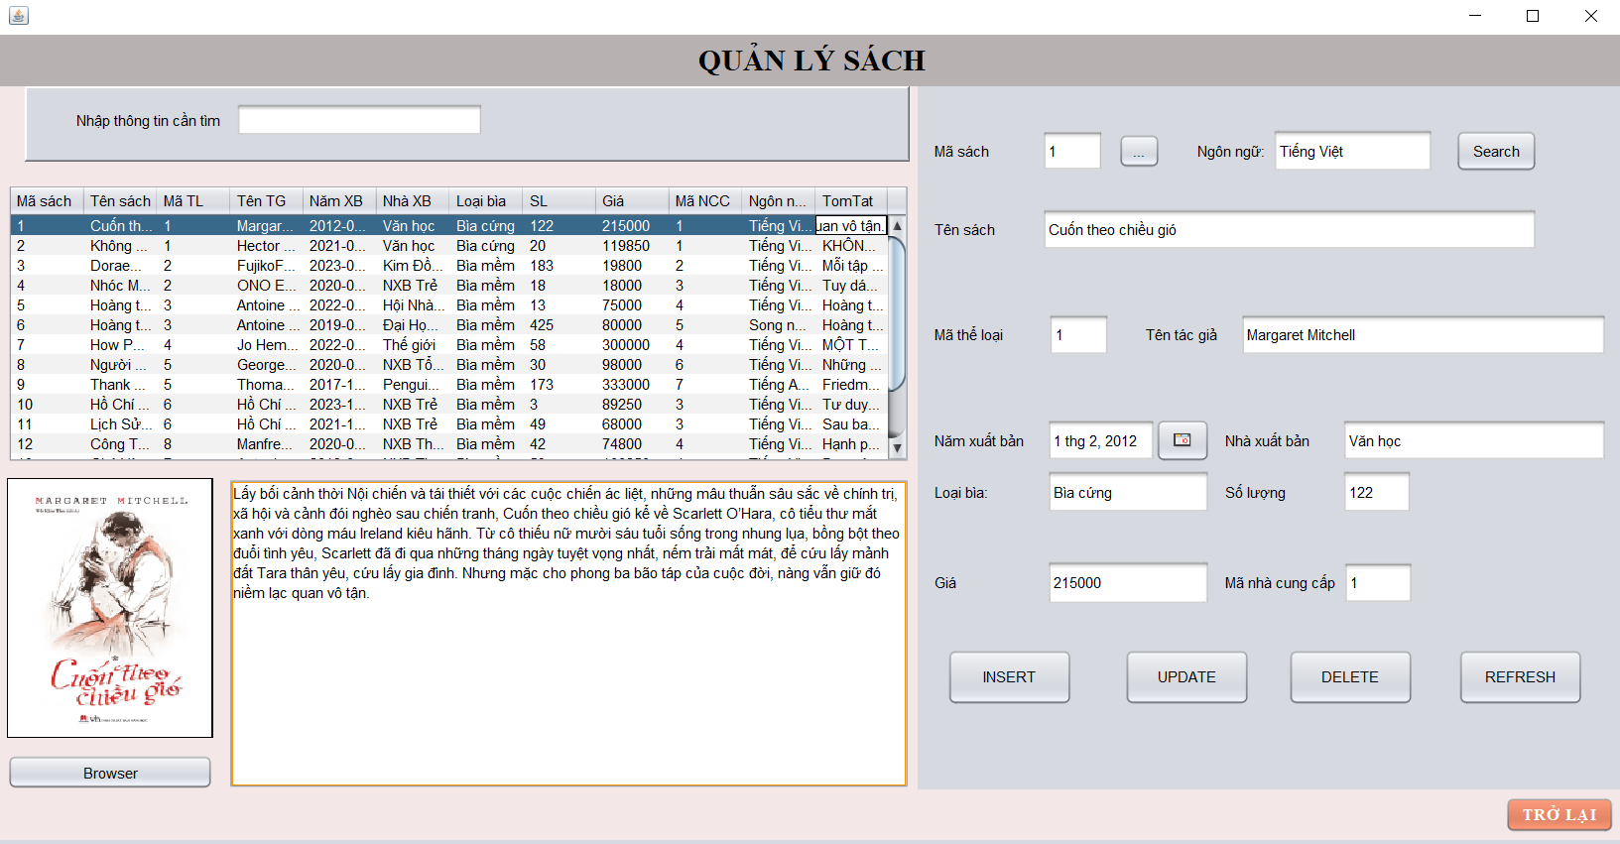
Tình huống 1
3.1.1 Lost Update
Mức chương trình
Kết quả hiển thị cả 2 mức đều là 122 cuốn sách, Kết quả đúng phải là 100 cuốn 🡪 mất dữ liệu.
Nguyên nhân: Khi transaction T1 thực hiện cập nhật lại số lượng sách sau khi tạo chi tiết hóa đơn nhưng chưa commit dữ liệu cùng lúc đó Transaction T2 cập nhật ghi đè làm mất dữ liệu.
Màn hình 1: nhân viên bán hàng xem thông tin số lượng sách lần nữa

Slide 31
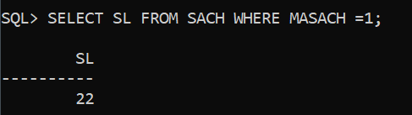
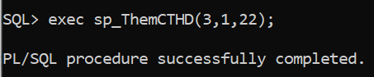
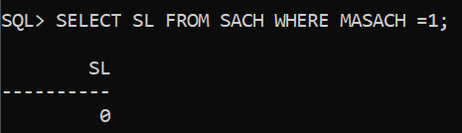
Tình huống 2
3.1.1 Lost Update
Transaction T1 (nhân viên bán hàng 1 thêm một chi tiết hóa đơn vào hóa đơn số 368 với mã sách bằng 1) | Transaction T2 (nhân viên bán hàng 2 thêm một chi tiết hóa đơn vào hóa đơn số 3 với mã sách bằng 1)
Mô tả tình huống trên hệ quản trị Oracle

Slide 32
Tình huống 2
3.1.1 Lost Update
Mức chương trình
Màn hình 1: nhân viên bán hàng xem thông tin số lượng sách của sách số 1

Slide 33
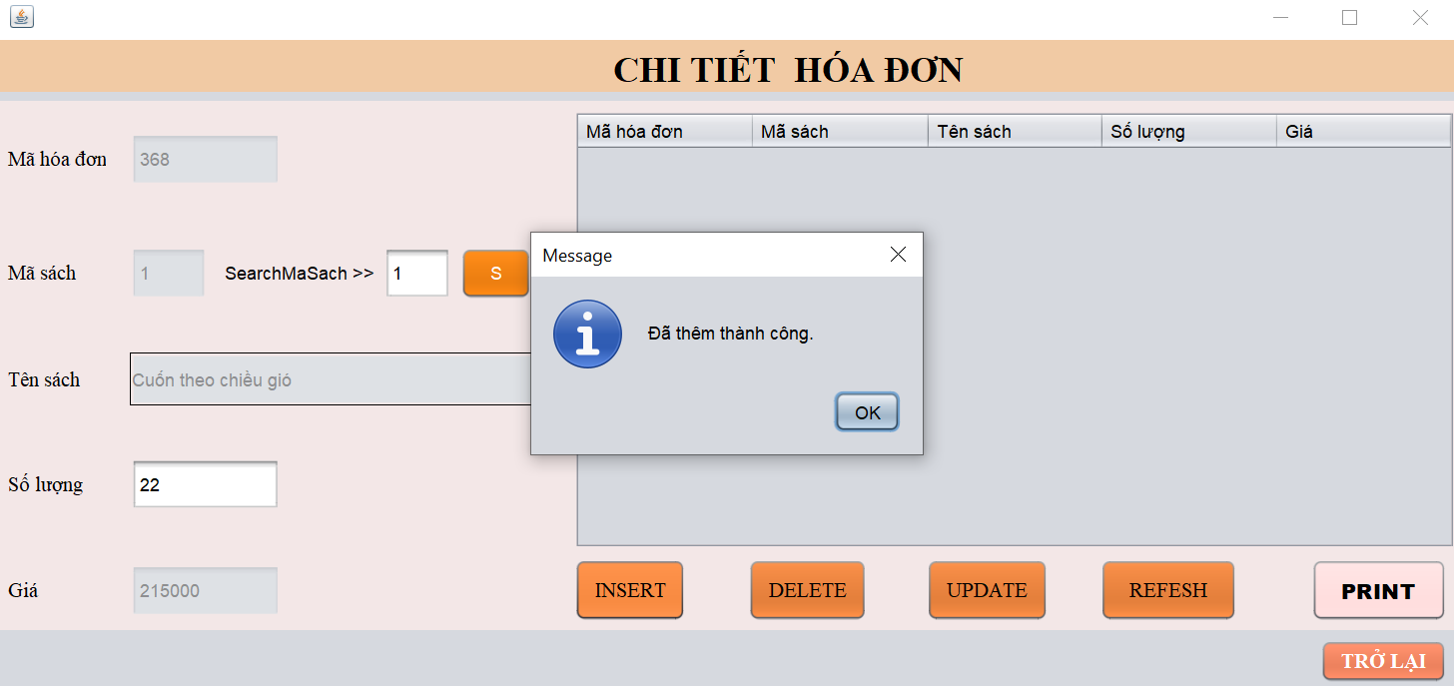
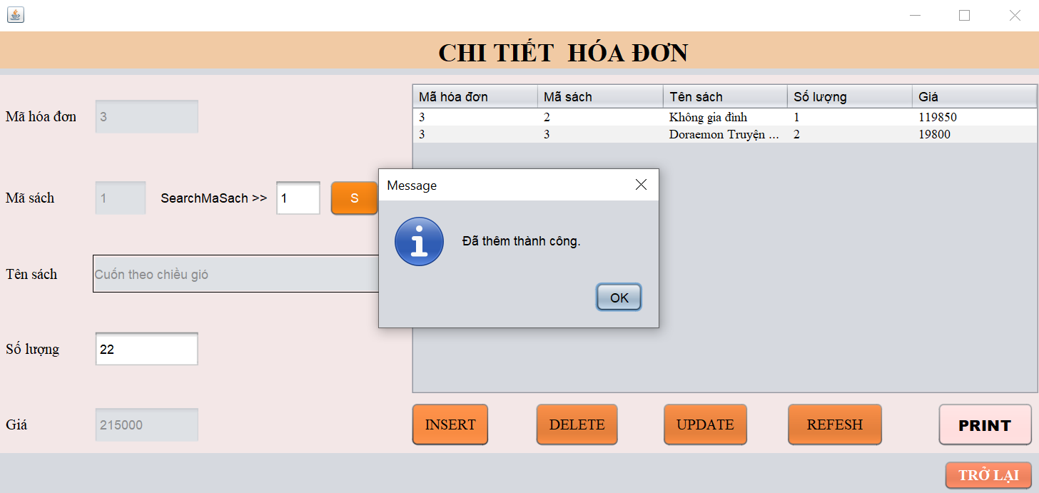
Tình huống 2
3.1.1 Lost Update
Mức chương trình
Màn hình 1: Nhân viên bán hàng 1 thêm một chi tiết hóa đơn vào hóa đơn số 368 với mã sách số 1 và số lượng 22 cuốn sách ( bán toàn bộ sách số 1)
Màn hình 2: Nhân viên bán hàng 2 thêm một chi tiết hóa đơn vào hóa đơn số 3 với mã sách số 1 và số lượng 22 cuốn sách ( bán toàn bộ sách số 1)

Slide 34
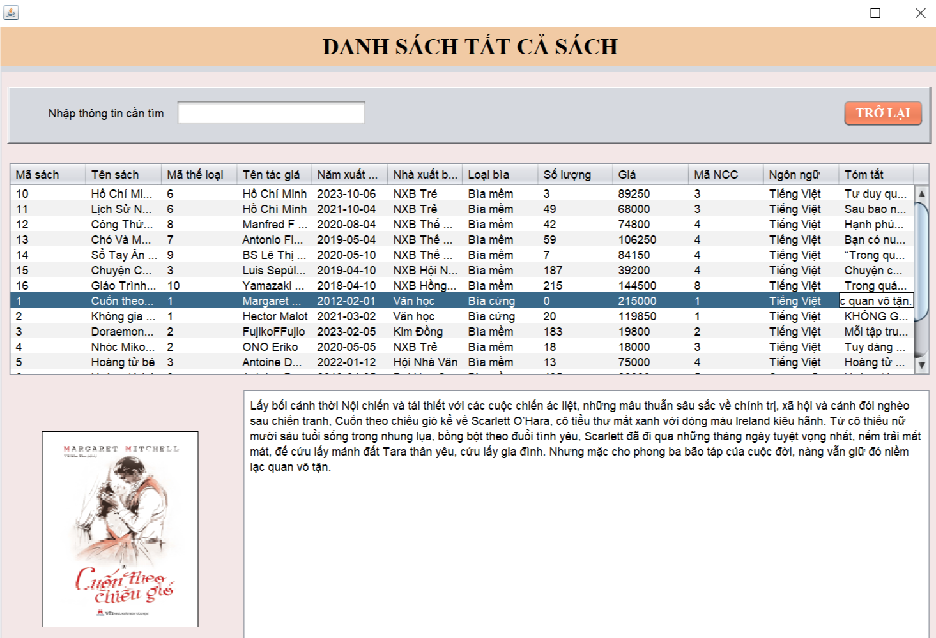
Tình huống 2
3.1.1 Lost Update
Mức chương trình
Kết quả hiển thị cả 2 đều bán được sách số 1 với số lượng là 22 cuốn. Kết quả đúng phải là hệ thống sẽ hiện thông báo lỗi => mất dữ liệu
Nguyên nhân: Khi transaction T1 thực hiện cập nhật lại số lượng sách sau khi tạo chi tiết hóa đơn nhưng chưa commit dữ liệu cùng lúc đó transaction T2 cập nhật nên ghi đè làm mất dữ liệu
Màn hình 1: nhân viên bán hàng xem thông tin số lượng sách lần nữa

Slide 35
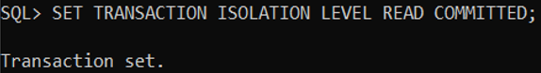
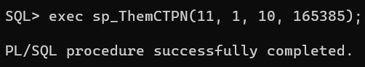
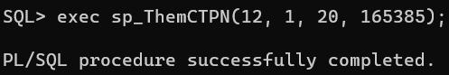
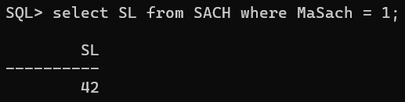
Tình huống 3
3.1.1 Lost Update
Transaction T1 (Nhân viên kho thứ nhất thêm một chi tiết phiếu nhập vào phiếu nhập số 11 với mã sách bằng 1) | Transaction T2 (Nhân viên kho thứ hai thêm một chi tiết phiếu nhập vào phiếu nhập số 12 với mã sách bằng 1)
Mô tả tình huống trên hệ quản trị Oracle

Slide 36
Tình huống 3
3.1.1 Lost Update
Mức chương trình
Màn hình 1: nhân viên kho xem thông tin số lượng sách của sách số 1

Slide 37
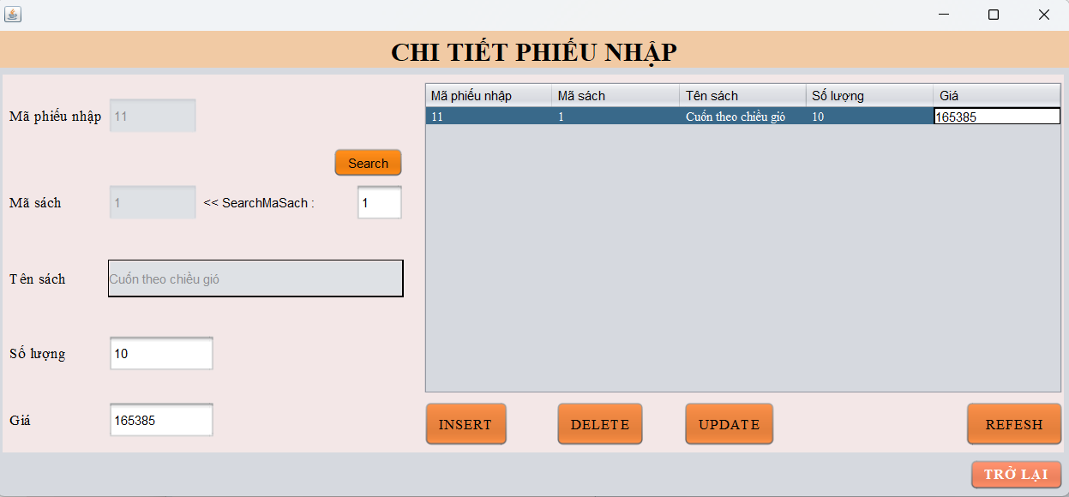

Tình huống 3
3.1.1 Lost Update
Mức chương trình
Màn hình 1: Nhân viên kho thứ nhất thêm một chi tiết vào phiếu nhập số 11 với mã sách số 1 và số lượng 10 cuốn
Màn hình 2: Nhân viên kho thứ hai thêm một chi tiết vào phiếu nhập số 12 với mã sách số 1 và số lượng 20 cuốn

Slide 38
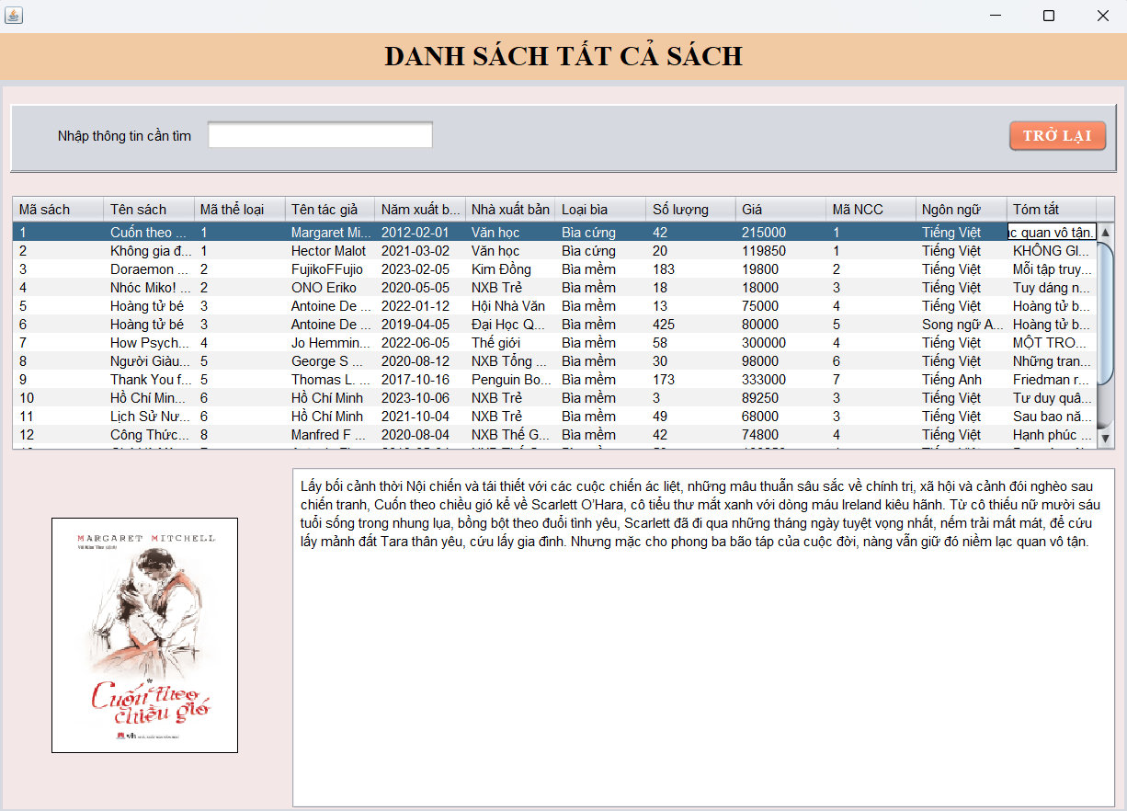
Tình huống 3
3.1.1 Lost Update
Mức chương trình
Kết quả hiển thị cả 2 mức đều là 42 cuốn sách, Kết quả đúng phải là 52 cuốn 🡪 mất dữ liệu
Nguyên nhân: Khi transaction T1 thực hiện cập nhật lại số lượng sách sau khi tạo chi tiết phiếu nhập nhưng chưa commit dữ liệu cùng lúc đó Transaction T2 cập nhật ghi đè làm mất dữ liệu.
Màn hình 1: nhân viên kho xem thông tin số lượng sách lần nữa

Slide 39
3.1.1 Lost Update
GIẢI PHÁP
Đối với stored procedure sp_ThemCTHD:
CÁCH 1:
Vấn đề | Trong trường hợp có nhiều giao dịch cùng cập nhật dữ liệu trên bảng SACH và HOADON, có xuất hiện tình huống lost update.
Giái pháp | Sử dụng cơ chế khóa dòng (row-level locking). Sử dụng hint FOR UPDATE để khóa dòng của bảng SACH, chi tiết cụ thể: Trong câu lệnh SELECT SL INTO v_sl FROM SACH WHERE MaSach = v_MaSach_in FOR UPDATE, sử dụng hint FOR UPDATE để khóa dòng của bảng SACH. Trong câu lệnh SELECT Gia INTO v_GiaSach FROM SACH WHERE MaSach = v_MaSach_in FOR UPDATE, ta sử dụng hint FOR UPDATE để khóa dòng của bảng SACH. Tăng mức độ cô lập của giao dịch để tránh các vấn đề liên quan đến “dirty read”, do đó sử dụng mức độ đọc committed (read committed). Sử dụng lock mode SHARE cho giao dịch để khóa bảng và đảm bảo rằng các bảng này không bị thay đổi bởi bất kỳ giao dịch khác trong quá trình cập nhật

Slide 40
3.1.1 Lost Update
GIẢI PHÁP
Đối với stored procedure sp_ThemCTPN:
CÁCH 1:
Vấn đề | Trong trường hợp có nhiều giao dịch cùng cập nhật dữ liệu trên bảng SACH và PHIEUNHAP, có xuất hiện tình huống lost update.
Giái pháp | Sử dụng cơ chế khóa dòng (row-level locking). Sử dụng hint FOR UPDATE, chi tiết cụ thể: Trong câu lệnh SELECT SL INTO v_sl FROM SACH WHERE MaSach = v_MaSach_in FOR UPDATE, ta sử dụng hint FOR UPDATE để khóa dòng của bảng SACH. Trong câu lệnh SELECT TongTien INTO v_TongTien FROM PHIEUNHAP WHERE MAPN = v_MaPN_in FOR UPDATE, ta sử dụng hint FOR UPDATE để khóa dòng của bảng PHIEUNHAP. Tăng mức độ cô lập của giao dịch để tránh các vấn đề liên quan đến “dirty read”, do đó ta sử dụng mức độ đọc committed (read committed). Sử dụng lock mode SHARE cho giao dịch để khóa bảng và đảm bảo rằng các bảng này không bị thay đổi bởi bất kỳ giao dịch khác trong quá trình cập nhật.

Slide 41
GIẢI PHÁP
3.1.1 Lost Update
CÁCH 2: Thay mức cô lập mặc định (Read commited) thành Serializable để giải quyết tất cả vấn đề Lost update

Slide 42
Xảy ra khi một giao tác thực hiện đọc trên một đơn vị dữ liệu mà đơn vị dữ liệu này đang bị cập nhật bởi một giao tác khác nhưng việc cập nhật chưa được xác nhận.
3.1.2 Dirty Read
Trong hệ quản trị cơ sở dữ liệu Oracle mức cô lập mặc định là Read Commited nên không bao giờ xảy ra trường hợp Dirty Read

Slide 43
Tình trạng này xảy ra khi một giao tác T1 vừa thực hiện xong thao tác đọc trên một đơn vị dữ liệu (nhưng chưa commit) thì giao tác khác (t2) lại thay đổi (ghi) trên đơn vị dữ liệu này. Điều này làm cho lần đọc sau đó của T1 không còn nhìn thấy dữ liệu ban đầu nữa.
3.1.3 Non-Repeatable Read
Mô tả tình huống 1: Khi một nhân viên quản lý thực hiện kiểm tra số lượng sách của một mã sách trong hệ thống nhưng chưa commit, cùng lúc dó một nhân viên bán hàng lại thực hiện xóa một hóa đơn có chi tiết hóa đơn đã bán mã sách đó và hệ thống cập nhật lại số lượng sách trong kho. Nhân viên quản lý kiểm tra số lượng sách một lần nữa thì không còn thấy dữ liệu ban đầu nữa.

Slide 44
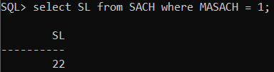
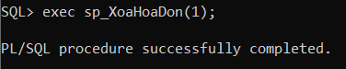
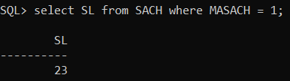
3.1.3 Non-Repeatable Read
Tình huống 1
T1 (Nhân viên quản lý thực hiện kiểm tra số lượng sách của sách số 1) | T2 (Nhân viên bán hàng thực hiện xóa hóa đơn số 1 có chứa CTHD chứa mã sách số 1)
Mô tả tình huống trên hệ quản trị Oracle

Slide 45

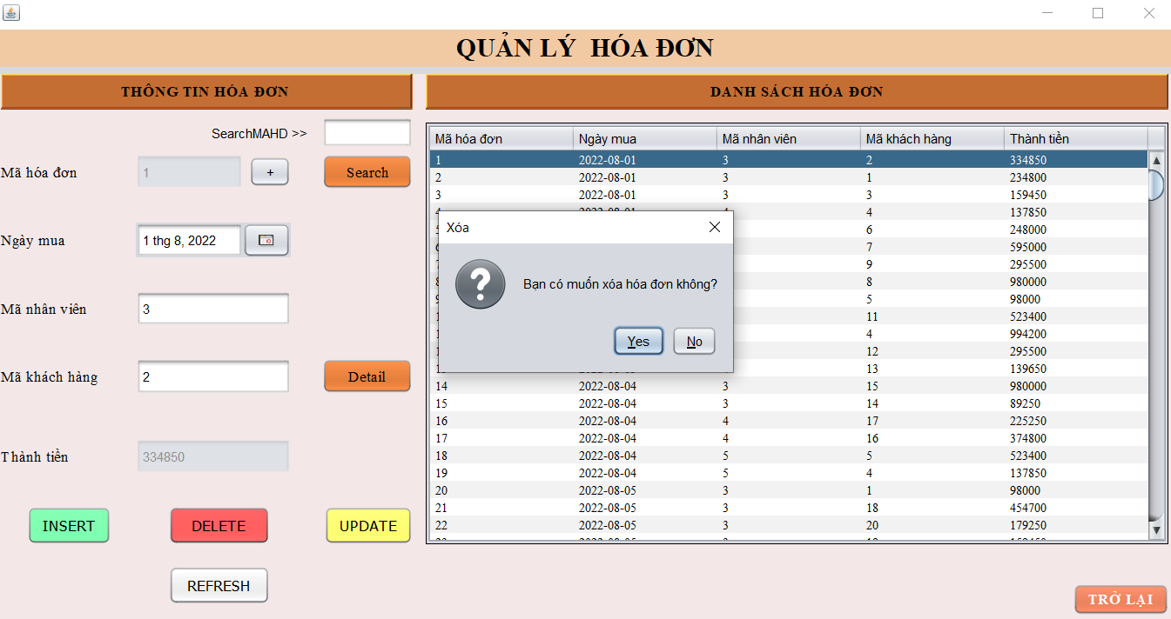
3.1.3 Non-Repeatable Read
Tình huống 1
Mức chương trình
Màn hình 1: Nhân viên quản lý kiểm tra xem số lượng còn lại của sách số 1
Màn hình 2: Nhân viên bán hàng cùng lúc đó thực hiện xóa hóa đơn số 1 có chưa chi tiết bán sách số 1

Slide 46

3.1.3 Non-Repeatable Read
Tình huống 1
Mức chương trình
Giải pháp ngăn chặn: Thay mức cô lập mặc định (Read commited) thành Serializable để giải quyết tất cả vấn đề Non-repeatable Read cho T1.
Màn hình 1: Nhân viên quản lý thực hiện refresh xem lại lần nữa thì thấy số lượng sách số 1 tăng lên 23

Slide 47
Là tình trạng mà một giao tác đang thao tác trên một tập dữ liệu nhưng giao tác khác lại chèn thêm các dòng dữ liệu vào tập dữ liệu mà giao tác kia quan tâm.
3.1.4 Phantom Read
Mô tả tình huống: Khi nhân viên quản lý đang kiểm tra chi tiết hóa đơn của hóa đơn số 1, cùng lúc đó nhân viên bán hàng thực hiện thêm một record chi tiết hóa đơn mới trong hóa đơn số 1. Kết quả khi nhân viên quản lý kiểm tra lại lần nữa thì thấy số lượng CTHD tăng lên 1 dòng.

Slide 48
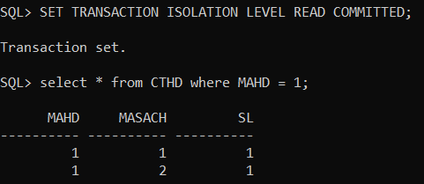
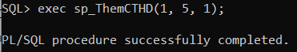
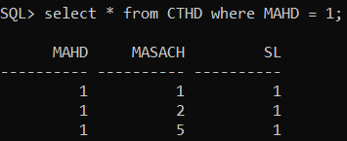
Tình huống 1
3.1.4 Phantom Read
T1 (Nhân viên quản lý thực hiện kiểm tra (xem) chi tiết trong hóa đơn số 1) | 2 (Nhân viên bán hàng thực hiện thêm một chi tiết mới (insert) vào hóa đơn số 1)
Commit;
Mô tả tình huống trên hệ quản trị Oracle

Slide 49
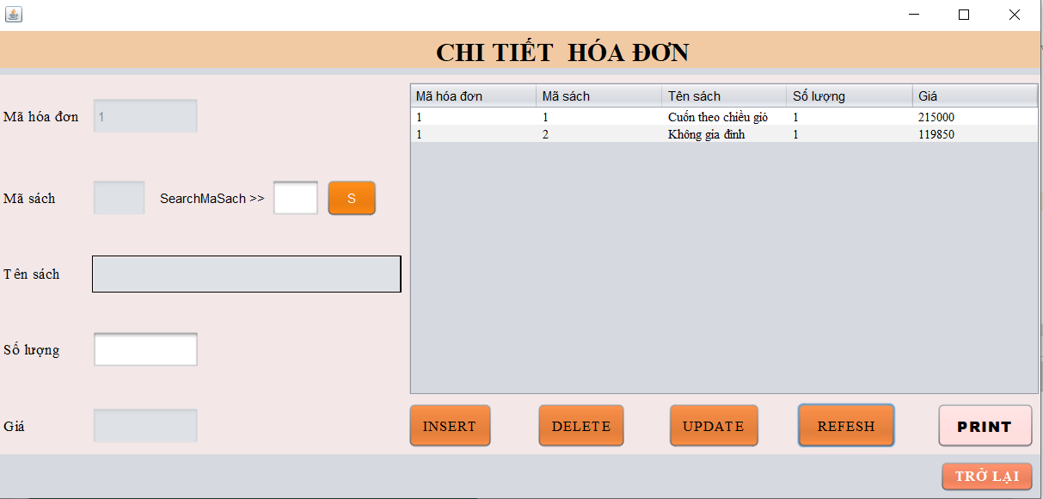
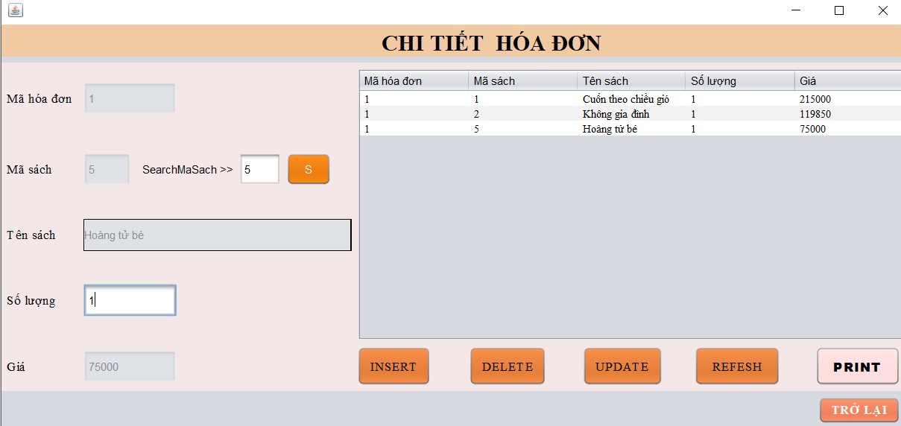
Tình huống 1
3.1.4 Phantom Read
Mức chương trình
Màn hình 1: Nhân viên quản lý thực hiện kiểm tra (xem) danh sách chi tiết của hóa đơn số 1
Màn hình 2: Nhân viên bán hàng thực hiện thêm mới một chi tiết thuộc hóa đơn số 1

Slide 50
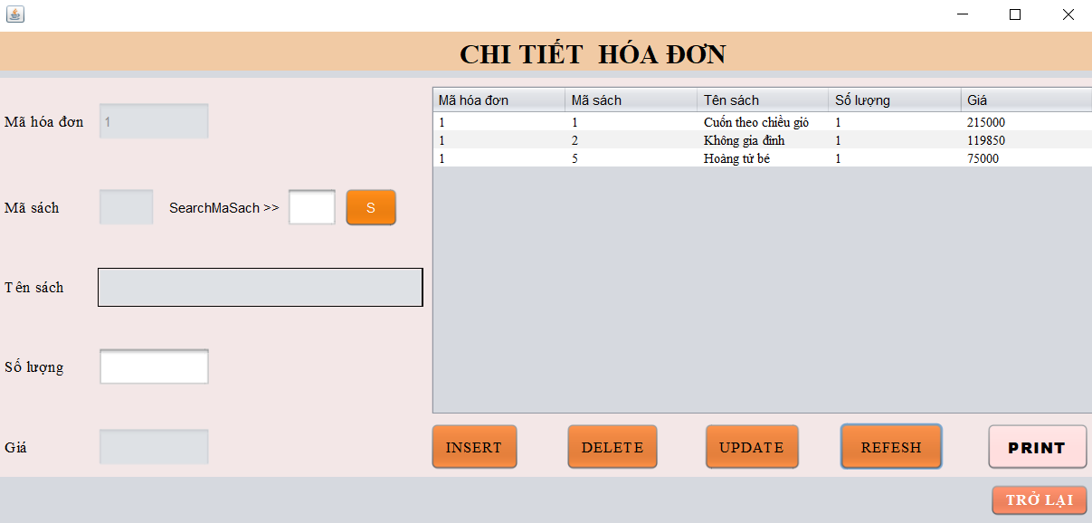
Tình huống 1
3.1.4 Phantom Read
Mức chương trình
Giải pháp ngăn chặn: Thay mức cô lập mặc định (Read commited) thành Serializable để giải quyết tất cả vấn đề Phantom Read cho T1.
Màn hình 1: Nhân viên quản lý thực hiện refresh lại xem lần nữa thì thấy xuất hiện thêm dòng chi tiết mới

Slide 51
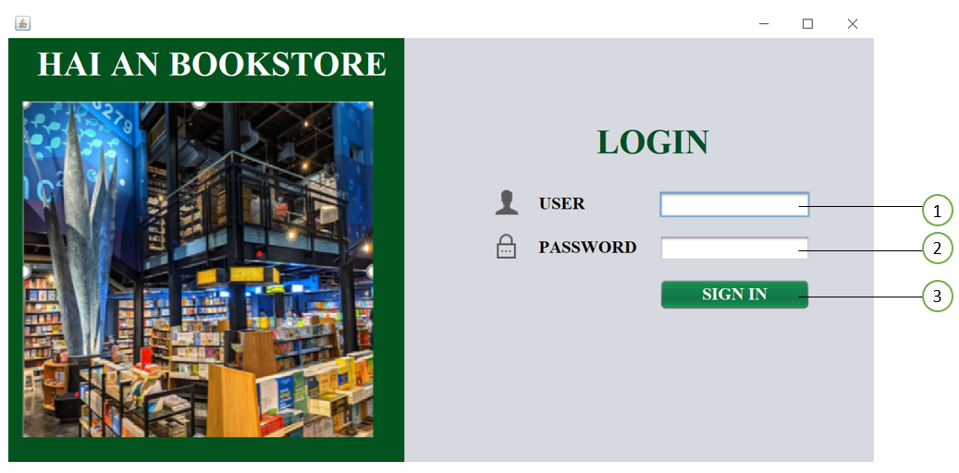
4. Thiết Kế Giao Diện
Trang đăng nhập
STT | Tên | Kiểu | Chức năng
1 | USER | JTextField | Nhập tên tài khoản
2 | PASSWORD | JTextField | Nhập mật khẩu tài khoản
3 | SIGN IN | JButton | Thực hiện thao tác đăng nhập

Slide 52
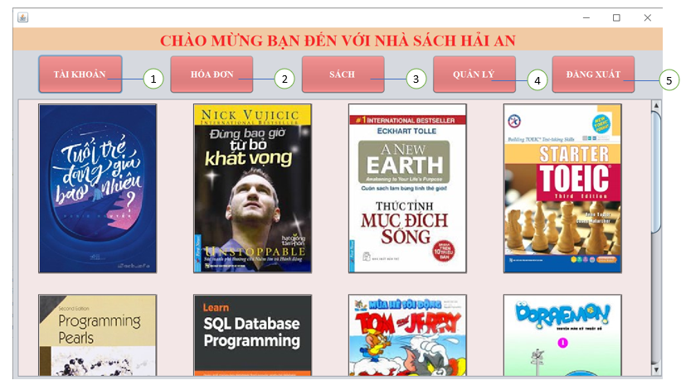
4. Thiết Kế Giao Diện
Trang chủ
STT | Tên | Kiểu | Chức năng
1 | TÀI KHOẢN | JButton | Nhấn để vào trang tài khoản
2 | HÓA ĐƠN | JButton | Nhấn để vào trang hóa đơn
3 | SÁCH | JButton | Nhấn để vào trang sách
4 | QUẢN LÝ | JButton | Nhấn để vào trang quản lý
5 | ĐĂNG XUẤT | JButton | Nhấn để đăng xuất tài khoản

Slide 53
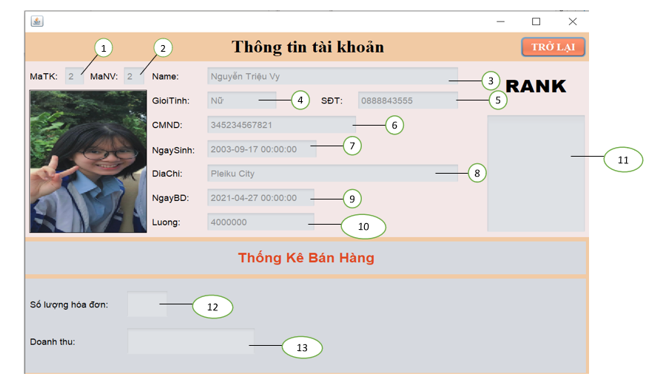
4. Thiết Kế Giao Diện
Trang tài khoản
STT | Tên | Kiểu | Chức năng
1 | MaTK | JTextField | Hiển thị mã tài khoản
2 | MaNV | JTextField | Hiển thị mã nhân viên
3 | Name | JTextField | Hiển thị tên
4 | GioiTinh | JTextField | Hiển thị giới tính
5 | SĐT | JTextField | Hiển thị số điện thoại
6 | CMND | JTextField | Hiển thị chứng minh nhân dân
7 | NgaySinh | JTextField | Hiển thị ngày sinh
8 | DiaChi | JTextField | Hiển thị địa chỉ
9 | NgayBD | JTextField | Hiển thị ngày bắt đầu
10 | Luong | JTextField | Hiển thị lương
11 | RANK | JTextField | Hiển thị mức xếp hạng
12 | Số lượng hóa đơn | JTextField | Hiển thị số lượng hóa đơn
13 | Doanh thu | JTextField | Hiển thị doanh thu
14 | TRỞ LẠI | JButton | Nhấn để quay trở lại trang chủ
14

Slide 54
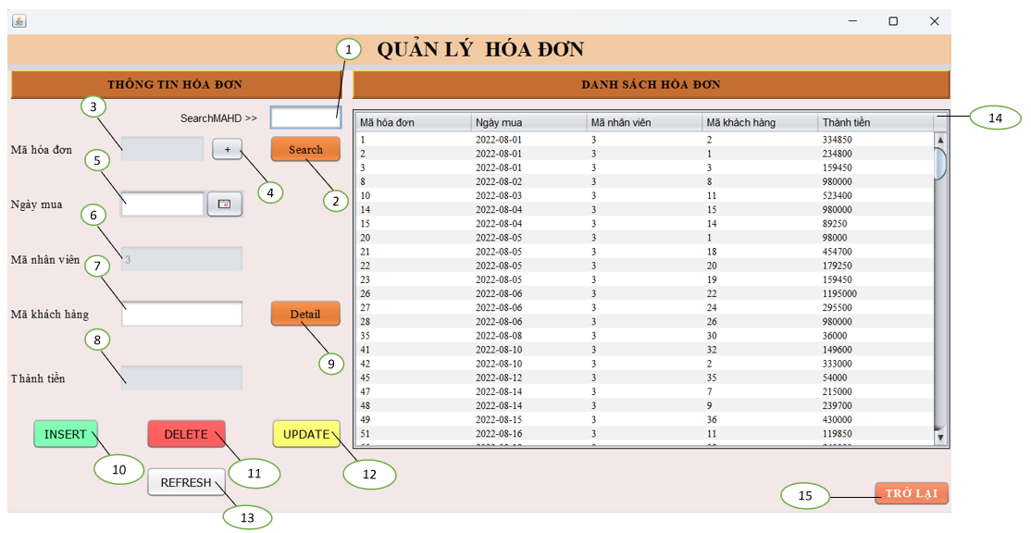
4. Thiết Kế Giao Diện
Trang quản lý hóa đơn
STT | Tên | Kiểu | Chức năng
1 | SearchMAHD | JTextField | Nhập mã hóa đơn để tìm kiếm
2 | Search | JButton | Nhấn để tìm kiếm
3 | Mã hóa đơn | JTextField | Hiển thị mã hóa đơn
4 | + | JButton | Nhấn để tự động hiển thị mã hóa đơn mới nhất
5 | Ngày mua | JDateChooser | Nhập ngày mua
6 | Mã nhân viên | JTextField | Hiển thị mã nhân viên
7 | Mã khách hàng | JTextField | Nhập mã khách hàng
8 | Thành tiền | JTextField | Hiển thị tổng tiền
9 | Detail | JButton | Nhấn để vào trang chi tiết hóa đơn
10 | INSERT | JButton | Nhấn để thực hiện chức năng thêm
11 | DELETE | JButton | Nhấn để thực hiện chức năng xóa
12 | UPDATE | JButton | Nhấn để thực hiện chức năng sửa
13 | REFRESH | JButton | Nhấn để thực hiện chức năng làm mới
14 | DANH SÁCH HÓA ĐƠN | JTable | Hiển thị thông tin của hóa đơn
15 | TRỞ LẠI | JButton | Nhấn để trở lại trang chủ

Slide 55
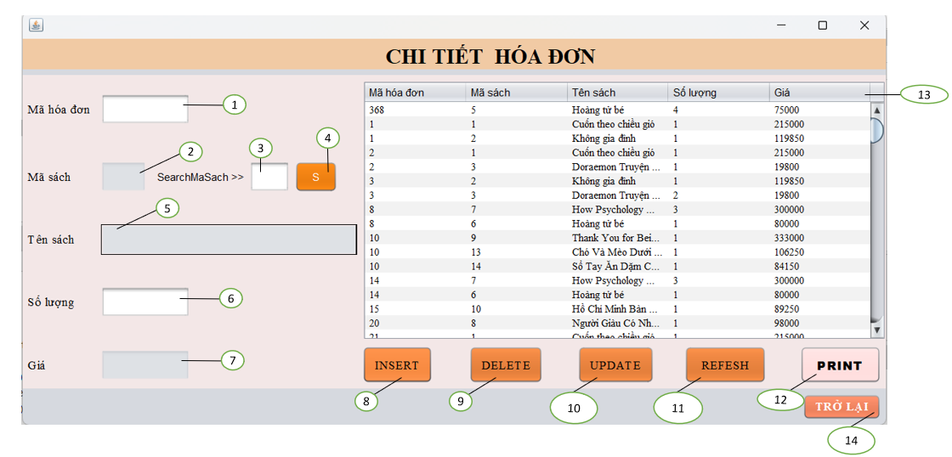
4. Thiết Kế Giao Diện
Trang chi tiết hóa đơn khi ấn nút detail mà chưa xác định mã hóa đơn
STT | Tên | Kiểu | Chức năng
1 | Mã hóa đơn | JTextField | Nhập mã hóa đơn
2 | Mã sách | JButton | Hiển thị mã sách
3 | SearchMaSach | JTextField | Nhập mã sách
4 | S | JButton | Nhấn để tìm mã sách
5 | Tên sách | JDateChooser | Hiển thị tên sách
6 | Số lượng | JTextField | Nhập số lượng
7 | Giá | JTextField | Hiển thị giá
8 | INSERT | JButton | Nhấn để thực hiện chức năng thêm
9 | DELETE | JButton | Nhấn để thực hiện chức năng xóa
10 | UPDATE | JButton | Nhấn để thực hiện chức năng sửa
11 | REFRESH | JButton | Nhấn để thực hiện chức năng làm mới
12 | PRINT | JButton | Nhấn để in hóa đơn
13 | BẢNG CTHD | JTable | Hiển thị thông tin của CTHD
14 | TRỞ LẠI | JButton | Nhấn để trở lại trang hóa đơn

Slide 56
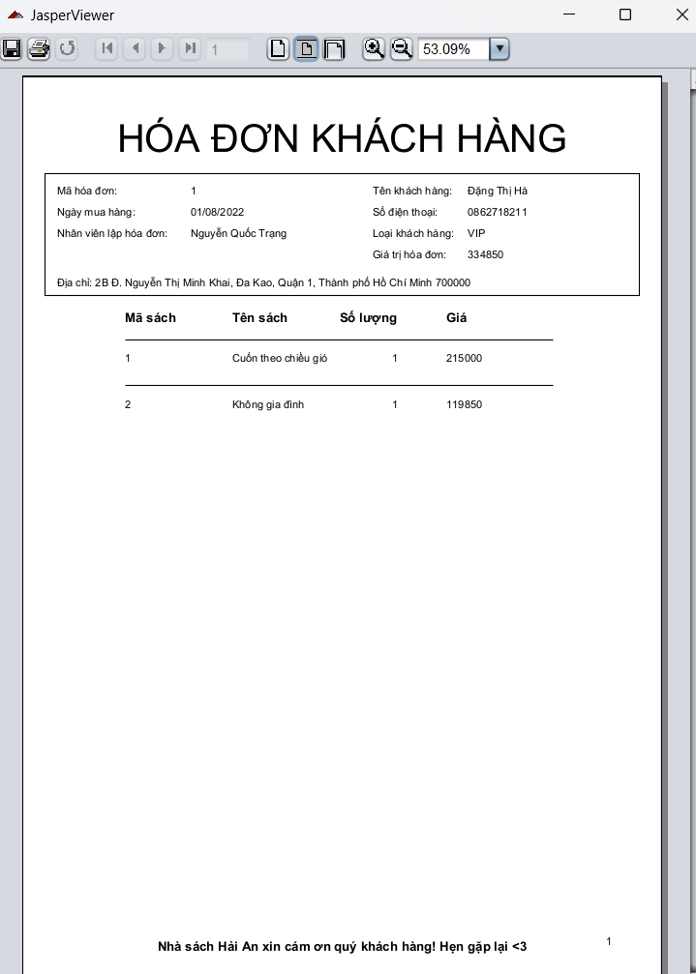
4. Thiết Kế Giao Diện
Trang in hóa đơn khi nhấn nút PRINT ở giao diện CTHD

Slide 57
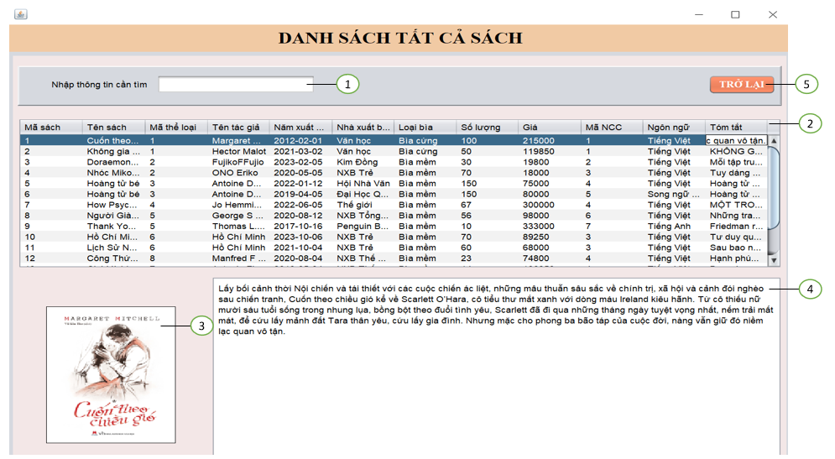
4. Thiết Kế Giao Diện
Trang sách
STT | Tên | Kiểu | Chức năng
1 | Nhập thông tin cần tìm | JTextField | Nhập thông tin sách cần tìm
2 | Bảng thông tin sách | JTable | Hiển thị thông tin của sách
3 | Hình ảnh | JLabel | Hiển thị hình ảnh của sách
4 | Tóm tắt | JScrollPane | Hiển thị tóm tắt của sách
5 | TRỞ LẠI | JButton | Nhấn để trở lại trang chủ

Slide 58
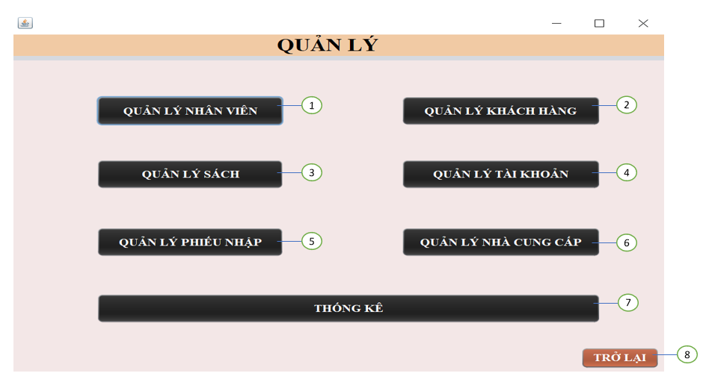
4. Thiết Kế Giao Diện
Trang quản lý
STT | Tên | Kiểu | Chức năng
1 | Quản lý nhân viên | JButton | Nhấn để vào trang quản lý nhân viên
2 | Quản lý khách hàng | JButton | Nhấn để vào trang quản lý khách hàng
3 | Quản lý sách | JButton | Nhấn để vào trang quản lý sách
4 | Quản lý tài khoản | JButton | Nhấn để vào trang quản lý tài khoản
5 | Quản lý phiếu nhập | JButton | Nhấn để vào trang quản lý phiếu nhập
6 | Quản lý nhà cung cấp | JButton | Nhấn để vào trang quản lý nhà cung cấp
7 | Thống kê | JButton | Nhấn để vào trang thống kê
8 | TRỞ LẠI | JButton | Nhấn để trở lại trang chủ

Slide 59
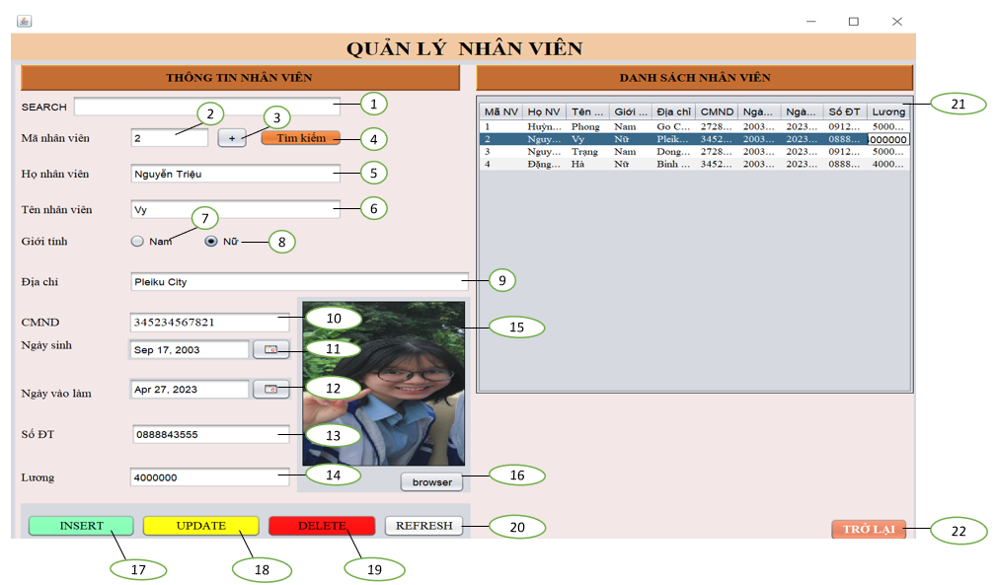
4. Thiết Kế Giao Diện
Trang quản lý nhân viên khi đăng nhập bằng tài khoản nhân viên quản lý
STT | Tên | Kiểu | Chức năng
1 | SEARCH | JTextField | Nhập thông tin nhân viên để tìm kiếm
2 | Mã nhân viên | JTextField | Nhập mã nhân viên
3 | + | JButton | Nhấn vào để hiển thị mã nhân viên mới nhất
4 | Tìm kiếm | JButton | Nhấn vào để tìm kiếm nhân viên
5 | Họ nhân viên | JTextField | Nhập họ nhân viên
6 | Tên nhân viên | JTextField | Nhập tên nhân viên
7 | Nam | JRadioButton | Nhấn để chọn giới tính nam
8 | Nữ | JRadioButton | Nhấn để chọn giới tính nữ
9 | Địa chỉ | JTextField | Nhập địa chỉ
10 | CMND | JTextField | Nhập CMND
11 | Ngày sinh | JDateChooser | Nhập ngày sinh
12 | Ngày vào làm | JDateChooser | Nhập ngày vào làm
13 | Số ĐT | JTextField | Nhập số điện thoại
14 | Lương | JTextField | Nhập thị lương
15 | Hình ảnh | JLabel | Hiển thị hình ảnh nhân viên
16 | browser | JButton | Nhấn để vào thư mục và chọn ảnh
17 | INSERT | JButton | Nhấn để thực hiện chức năng thêm
18 | DELETE | JButton | Nhấn để thực hiện chức năng xóa
19 | UPDATE | JButton | Nhấn để thực hiện chức năng sửa
20 | REFRESH | JButton | Nhấn để thực hiện chức năng làm mới
21 | DANH SÁCH NHÂN VIÊN | JTable | Hiển thị thông tin của nhân viên
22 | TRỞ LẠI | JButton | Nhấn để trở lại trang quản lý

Slide 60

4. Thiết Kế Giao Diện
Trang quản lý khách hàng
STT | Tên | Kiểu | Chức năng
1 | Mã khách hàng | JTextField | Nhập mã khách hàng
2 | + | JButton | Nhấn vào để hiển thị mã khách hàng mới nhất
3 | Search | JButton | Nhấn vào để tìm mã khách hàng
4 | Họ | JTextField | Nhập họ
5 | Tên | JTextField | Nhập tên
6 | Ngày sinh | JDateChooser | Nhập ngày sinh
7 | Nam | JRadioButton | Nhấn để chọn giới tính nam
8 | Nữ | JRadioButton | Nhấn để chọn giới tính nữ
9 | Số ĐT | JTextField | Nhập số điện thoại
10 | Thân thiết | JRadioButton | Nhấn để chọn loại khách hàng thân thiết
11 | Thường | JRadioButton | Nhấn để chọn loại khách hàng thường
12 | VIP | JRadioButton | Nhấn để chọn loại khách hàng VIP
13 | Điểm tích lũy | JTextField | Nhập điểm tích lũy
14 | INSERT | JButton | Nhấn để thực hiện chức năng thêm
15 | DELETE | JButton | Nhấn để thực hiện chức năng xóa
16 | UPDATE | JButton | Nhấn để thực hiện chức năng sửa
17 | REFRESH | JButton | Nhấn để thực hiện chức năng làm mới
18 | DANH SÁCH KHÁCH HÀNG | JTable | Hiển thị thông tin của nhân viên
19 | TRỞ LẠI | JButton | Nhấn để trở lại trang quản lý

Slide 61

4. Thiết Kế Giao Diện
Trang quản lý sách
STT | Tên | Kiểu | Chức năng
1 | Nhập thông tin cần tìm | JTextField | Nhập thông tin sách cần tìm
2 | Hình ảnh | JLabel | Hiển thị hình ảnh sách
3 | Browser | JButton | Nhấn để chọn hình ảnh từ thư mục
4 | Tóm tắt | JTextArea | Hiển thị tóm tắt nội dung của sách
5 | Mã sách | JTextField | Nhập mã sách
6 | + | JButton | Nhấn vào để hiển thị mã sách mới nhất
7 | Search | JRadioButton | Nhấn để tìm kiếm mã sách
8 | Tên sách | JTextField | Nhập tên sách
9 | Mã thể loại | JTextField | Nhập mã thể loại
10 | Tên tác giả | JTextField | Nhập tên tác giả
11 | Năm xuất bản | JDateChooser | Nhập năm xuất bản
12 | Nhà xuất bản | JTextField | Nhập nhà xuất bản
13 | Loại bìa | JTextField | Nhập loại bìa
14 | Số lượng | JTextField | Nhập số lượng
15 | Giá | JTextField | Nhập giá
16 | Mã nhà cung cấp | JTextField | Nhập mã nhà cung cấp
17 | INSERT | JButton | Nhấn để thực hiện chức năng thêm
18 | DELETE | JButton | Nhấn để thực hiện chức năng xóa
19 | UPDATE | JButton | Nhấn để thực hiện chức năng sửa
20 | REFRESH | JButton | Nhấn để thực hiện chức năng làm mới
21 | TRỞ LẠI | JButton | Nhấn để trở lại trang quản lý

Slide 62

4. Thiết Kế Giao Diện
Trang quản lý tài khoản
STT | Tên | Kiểu | Chức năng
1 | Mã tài khoản | JTextField | Nhập mã tài khoản
2 | + | JButton | Nhấn để hiển thị mã tài khoản mới nhất
3 | Search | JButton | Nhấn để tìm kiếm mã tài khoản
4 | Tên tài khoản | JTextField | Nhập tên tài khoản
5 | Mật khẩu | JTextField | Nhập mật khẩu
6 | Nhan vien ban hang | JRadioButton | Nhấn để chọn loại nhân viên bán hàng
7 | Nhan vien kho | JRadioButton | Nhấn để chọn loại nhân viên kho
8 | Quan ly | JRadioButton | Nhấn để chọn loại nhân viên quản lý
9 | Mã nhân viên | JTextField | Nhập mã nhân viên
10 | INSERT | JButton | Nhấn để thực hiện chức năng thêm
11 | DELETE | JButton | Nhấn để thực hiện chức năng xóa
12 | UPDATE | JButton | Nhấn để thực hiện chức năng sửa
13 | REFRESH | JButton | Nhấn để thực hiện chức năng làm mới
14 | DANH SACH TÀI KHOẢN | JTable | Hiển thị thông tin của các tài khoản
15 | TRỞ LẠI | JButton | Nhấn để trở lại trang quản lý

Slide 63

4. Thiết Kế Giao Diện
Trang quản lý phiếu nhập
STT | Tên | Kiểu | Chức năng
1 | Mã phiếu nhập | JTextField | Nhập mã phiếu nhập
2 | + | JButton | Nhấn để hiển thị mã phiếu nhập mới nhất
3 | SearchMaPN | JTextField | Nhập mã phiếu nhập
4 | S | JButton | Nhấn để tìm kiếm mã phiếu nhập
5 | Ngày nhập | JDateChooser | Nhập ngày nhập
6 | Mã nhân viên | JComboBox | Chọn mã nhân viên
7 | Tổng tiền | JTextField | Nhập tổng tiền
8 | Detail | JButton | Nhấn để hiển thị trang chi tiết phiếu nhập
9 | INSERT | JButton | Nhấn để thực hiện chức năng thêm
10 | DELETE | JButton | Nhấn để thực hiện chức năng xóa
11 | UPDATE | JButton | Nhấn để thực hiện chức năng sửa
12 | REFRESH | JButton | Nhấn để thực hiện chức năng làm mới
13 | DANH SACH PHIẾU NHẬP | JTable | Hiển thị thông tin của các phiếu nhập
14 | TRỞ LẠI | JButton | Nhấn để trở lại trang quản lý

Slide 64

4. Thiết Kế Giao Diện
Trang chi tiết phiếu nhập
STT | Tên | Kiểu | Chức năng
1 | Mã phiếu nhập | JTextField | Hiển thị mã phiếu nhập
2 | Mã sách | JTextField | Hiển thị mã sách
3 | SearchMaSach | JTextField | Nhập mã sách
4 | Search | JButton | Nhấn để tìm kiếm mã sách
5 | Tên sách | JTextField | Hiển thị tên sách
6 | Số lượng | JTextField | Nhập số lượng sách
7 | Giá | JTextField | Nhập giá sách
8 | INSERT | JButton | Nhấn để thực hiện chức năng thêm
9 | DELETE | JButton | Nhấn để thực hiện chức năng xóa
10 | UPDATE | JButton | Nhấn để thực hiện chức năng sửa
11 | REFRESH | JButton | Nhấn để thực hiện chức năng làm mới
12 | DANH SACH CTPN | JTable | Hiển thị thông tin của các chi tiết phiếu nhập
13 | TRỞ LẠI | JButton | Nhấn để trở lại trang quản lý phiếu nhập

Slide 65

4. Thiết Kế Giao Diện
Trang quản lý nhà cung cấp
STT | Tên | Kiểu | Chức năng
1 | Mã NCC | JTextField | Nhập mã nhà cung cấp
2 | + | JButton | Nhấn để hiển thị mã nhà cung cấp mới nhất
3 | Search | JButton | Nhập mã nhà cung cấp
4 | Tên NCC | JTextField | Nhập tên nhà cung cấp
5 | Địa chỉ | JTextField | Nhập địa chỉ
6 | Số ĐT | JTextField | Nhập số điện thoại
7 | INSERT | JButton | Nhấn để thực hiện chức năng thêm
8 | DELETE | JButton | Nhấn để thực hiện chức năng xóa
9 | UPDATE | JButton | Nhấn để thực hiện chức năng sửa
10 | REFRESH | JButton | Nhấn để thực hiện chức năng làm mới
11 | DANH SACH NHÀ CUNG CẤP | JTable | Hiển thị thông tin của các nhà cung cấp
12 | TRỞ LẠI | JButton | Nhấn để trở lại trang quản lý

Slide 66

4. Thiết Kế Giao Diện
Trang thống kê
STT | Tên | Kiểu | Chức năng
1 | Hình ảnh | JLabel | Hiển thị hình ảnh
2 | Tổng doanh thu | JTextField | Hiển thị tổng doanh thu của hiệu sách
3 | Tổng tiền nhập hàng | JTextField | Hiển thị tổng tiền nhập hàng của hiệu sách
4 | Tổng lương nhân viên | JTextField | Hiển thị tổng lương của nhân viên
5 | Sách sắp hết | JTabbedPane | Hiển thị danh sách các sách sắp hết
6 | Bảng thành tích | JTabbedPane | Hiển thị xếp hạng của các nhân viên
7 | Month | JComboBox | Nhấn để chọn tháng cần thống kê
8 | Year | JComboBox | Nhấn để chọn năm cần thống kê
9 | CONFIRM | JButton | Nhấn để xác nhận
10 | TOP 5 SÁCH BÁN CHẠY | JTabbedPane | Hiển thị danh sách 5 sách bán chạy
11 | TOP KHÁCH HÀNG | JTabbedPane | Hiển thị danh sách khách hàng mua nhiều nhất
12 | Reload | JButton | Nhấn để làm mới lại
13 | BACK | JButton | Nhấn để trở lại trang quản lý

Slide 67

5. Kết Luận
Môi trường phát triển
Hệ điều hành: Micorsoft Windows 10
Hệ quản trị cơ sở dữ liệu: Oracle
Công cụ xây dựng ứng dụng: NetBean
Ngôn ngữ: Java
Môi trường triển khai:
Hệ điều hành: Microsoft Windows 7 trở lên
Cần cài đặt hệ quản trị cơ sở dữ liệu Oracle

Slide 68
5. Kết Luận
Kết quả đạt được:
Biết xây dựng và thiết kế cơ sở dữ liệu
Biết xây dựng các Trigger, Store Procedure, Function
Biết các trường hợp gây mất nhất quán dữ liệu, từ đó đưa ra hướng giải quyết các tình huống
Biết cách xây dựng ứng dụng, giao diện, report
Xây dựng được các chức năng quản lý trên hệ thống
Hạn chế:
Kỹ năng, kinh nghiệm làm dự án chưa nhiều
Chưa phải là sản phẩm hoàn thiện nhất
Chưa thực hiện được chức năng đặt dịch vụ cho khách hàng

Slide 69
5. Kết Luận
Lời cám ơn:
Nhóm em xin chân thành gửi lời cám ơn đến:
Quý thầy cô ở trường, khoa.
Giảng viên bộ môn thầy Nguyễn Hồ Duy Tri.
Tập thể lớp

Slide 70

Tài liệu tham khảo:
Đồ án xây dựng hệ thống rạp chiếu phim (Đồ án tham khảo)
ChatGPT
Slide PTTK tham khảo
PTTK Hệ thống quản lý thư viện
Slide Bài thực hành số 4 do thầy Nguyễn Hồ Duy Tri cung cấp (slide Bài TH4)
Slide Bài thực hành số 6 thầy Nguyễn Hồ Duy Tri cung cấp ( Slide Bài TH6)
https://www.programcreek.com/java-api-examples/?class=java.sql.Connection&method=TRANSACTION_SERIALIZABLE
Nhóm 1
Cám ơn mọi người đã lắng nghe

